Slide 1

ĀDAŽU NOVADS
(Carnikavas pagasts)
SKEITPARKS

Slide 2

VĒSTURE
Sākotnējais skeitparks (1 rampa) tika izvietots Carnikavas parkā;
Nedaudz papildinot ar maziem šķēršļiem, Carnikavas parkā tas atradās līdz 2011.gadam;
Skeitparks līdz 2023.gadam jūlijam tika izvietots Liepu ielā 10A, Carnikavā; (neatbilstošu rampu stāvokļa dēļ slēgts);
2023. gada 28. septembrī ĀND (Lēmums nr.385) nolemj Par pārvietojamā skeitparka elementu iegādi un izvietošanu Carnikavā.
2024.gada budžetā līdzekļi netika atvēlēti projekta realizācijai.
2024. gada 9.oktobrī jautājums skatīts Attīstības komitejā.
2025.gada 22.maijā jautājums skatīts NĪ DG.

Slide 3
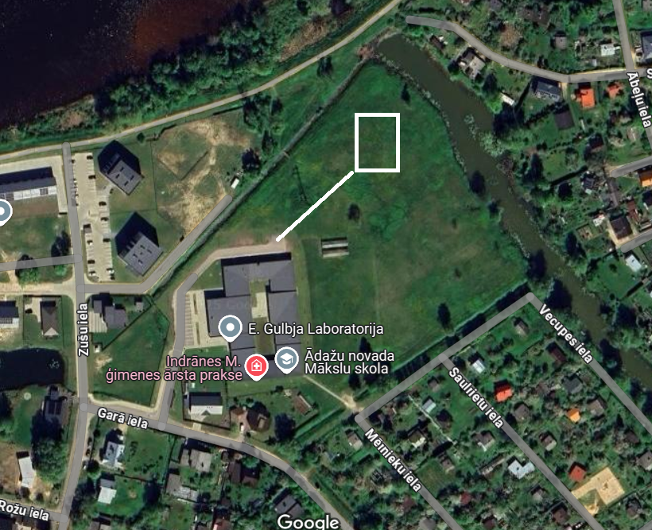
SKEITPARKS Garā ielā
Tiešā tuvumā nav dzīvojamo māju;
Viegla nokļūšana pa dambi ;
Netālu Rožu ielas sporta laukums;
Ar laiku iespēja paplašināt, liela zemes platība;
Braucot ar velo no Ādažiem, viegla un droša piekļuve pa dambi;
Nav gatava pamatne.
2024.gada novembrī veikta ģeoloģija.

Slide 4
SKEITPARKS Garā ielā
Izmaksas
Pievedceļš ~ 30 000EUR
Monolīta koka/saplākšņa skeitparks (pamatne + rampas)-155 000EUR
Betona skeitparks- 180 000EUR
Monolīts koka/saplākšņa skeitparks, lai tā ekspluatācija būtu bez remontiem vismaz 5 gadus, izmaksā diezgan dārgi. Ar monolītu skeitparku Carnikavā jau ir sava pieredze.
Pēdējo 10 gadu ietvaros kokmateriālu un saplākšņa izmaksas ir stipri augušas, savukārt betona skeitparku izbūves tehnoloģijas ir progresējušas un kļuvušas efektīvākas.

Slide 5
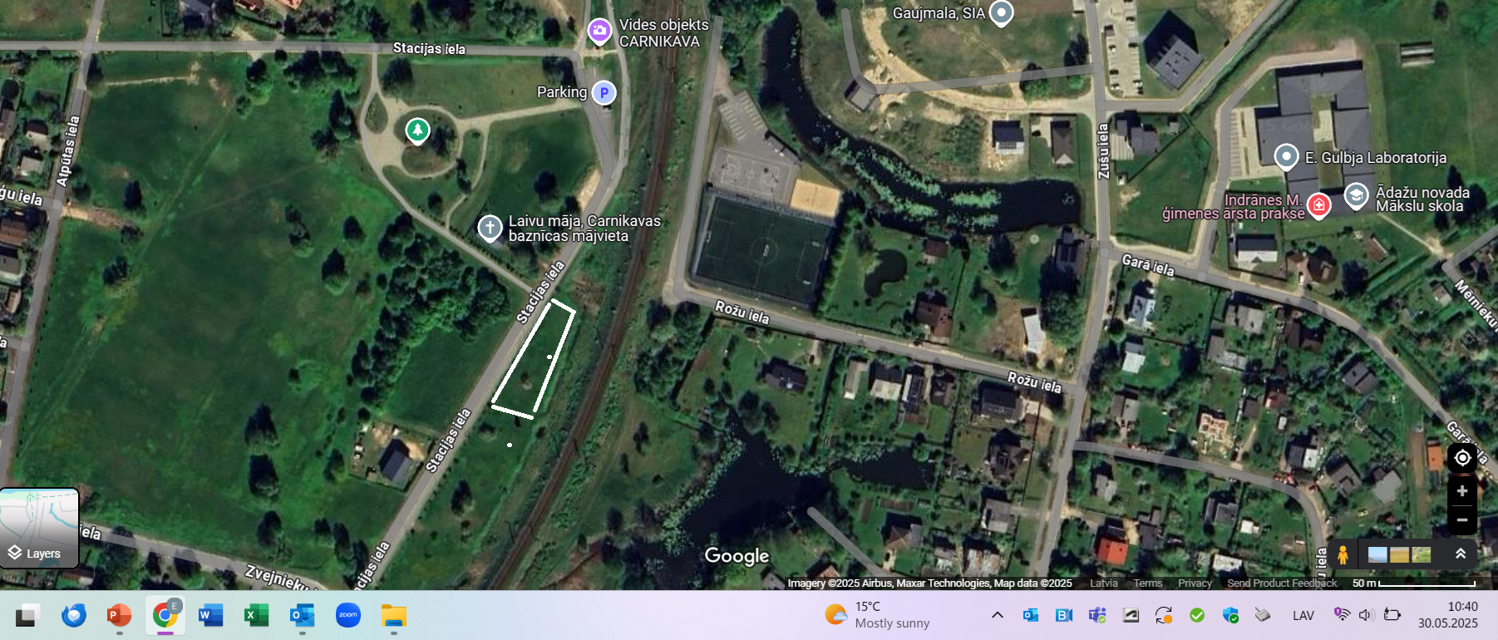
SKEITPARKS Stacijas ielā
Tiešā tuvumā nav dzīvojamo māju;
Netālu Rožu ielas sporta laukums;
Ierobežota zemes platība;
Tiešā tuvumā dzelzceļš;
Netālu Laivu māja un Svētku laukums;
Nav gatava pamatne;
Viegla piekļuve pa dambi;

Slide 6
SKEITPARKS Stacijas ielā
Izmaksas
Monolīta koka/saplākšņa skeitparks (pamatne + rampas)- 155 000EUR
Betona skeitparks – 180 000EUR

Slide 7
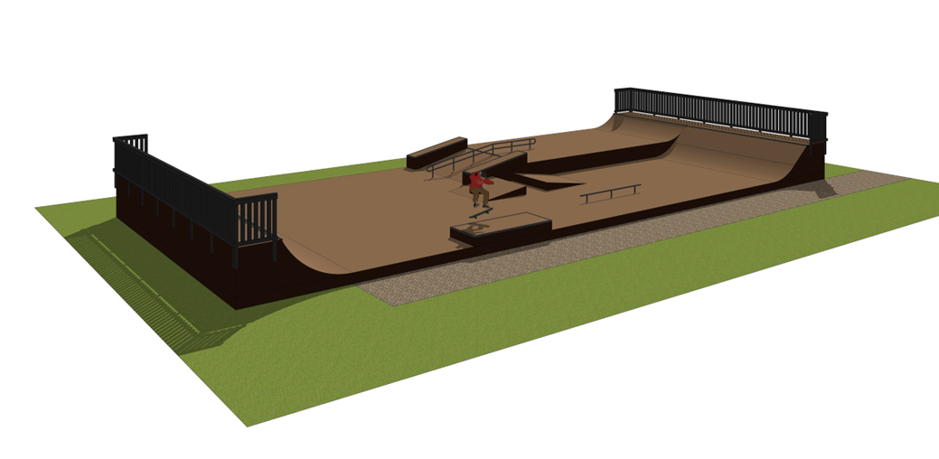
SKEITPARKA vizualizācija

Slide 8
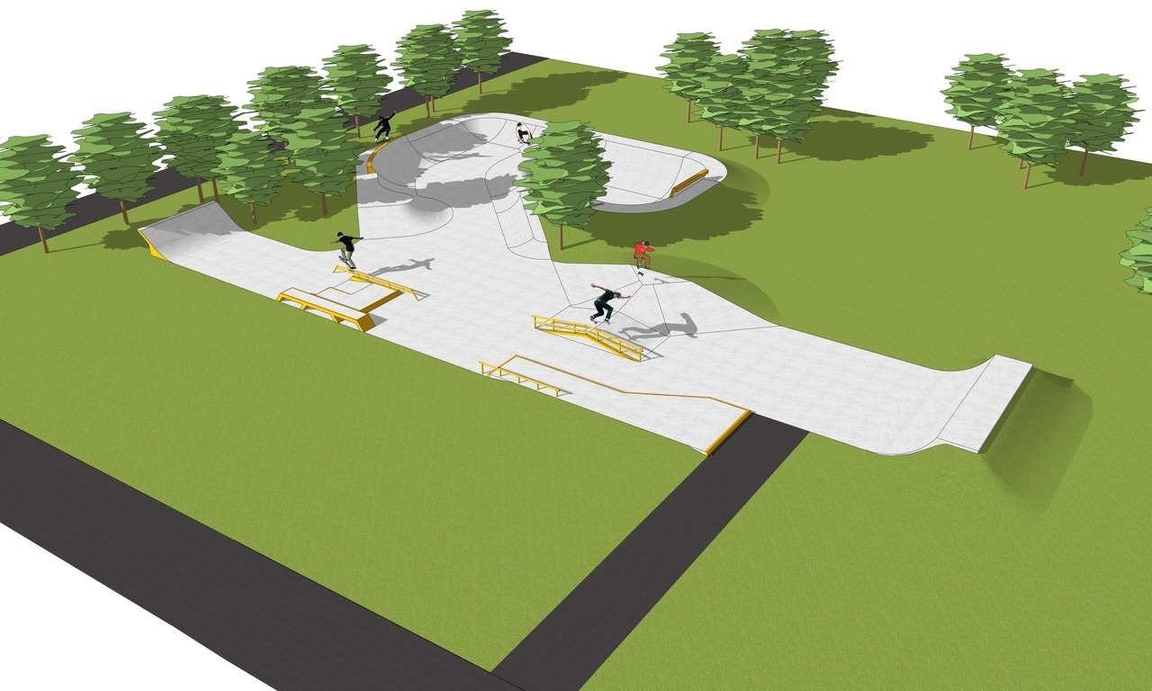
SKEITPARKA (betona konstrukcijas) vizualizācija no Vecmīlgrāvja

Slide 9
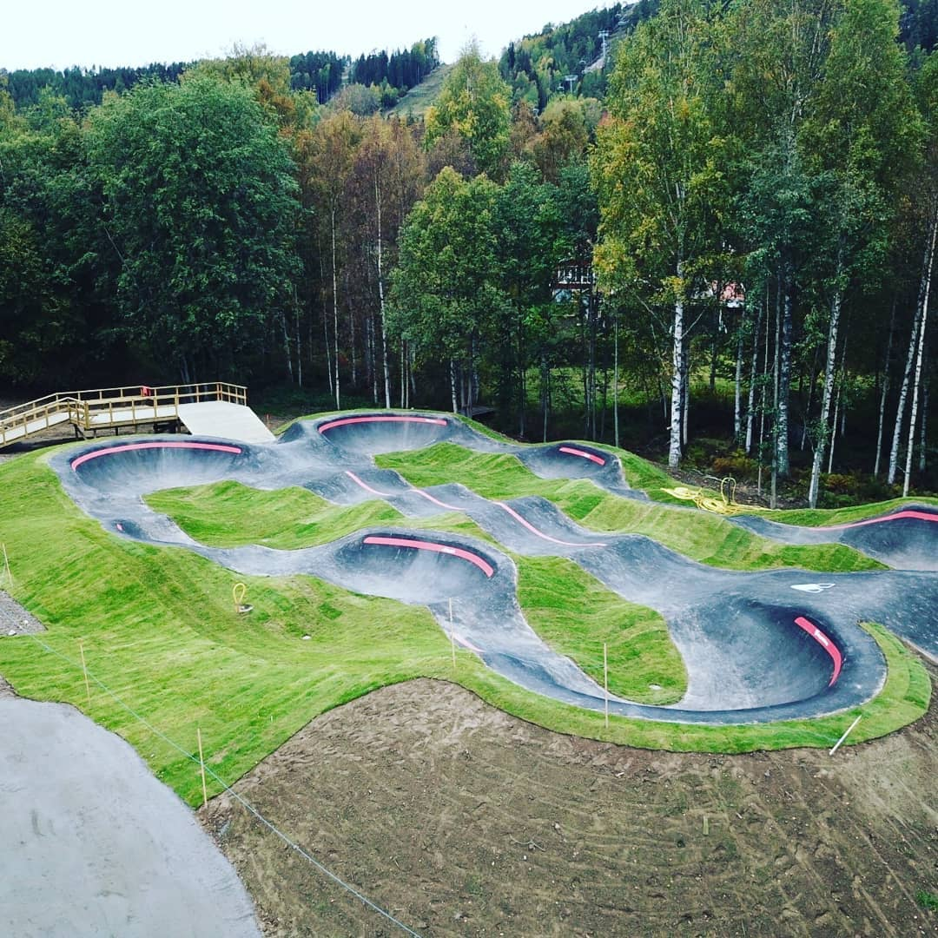
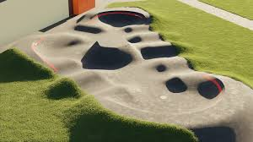
PUMPU TRASES vizualizācija
Ekvivalents Ādažu velo trasei- trase ar ~800-850m2 asfalta segumu un kopējo apbūves laukumu ~1200-1500m2. Provizoriskās izmaksas projektēšanai un izbūvei ~150 000 - 200 000 eiro.

